Slide 1
Web后端开发
AOP

Slide 2

什么是AOP
原始方式
public List<Dept> list(){
long beginTime = System.currentTimeMillis(); List<Dept> deptList = deptMapper.list();
long endTime = System.currentTimeMillis(); log.info(" 执行耗时: {} ms", endTime - beginTime); return deptList; } public void delete(Integer id) {
long beginTime = System.currentTimeMillis(); deptMapper.delete(id);
long endTime = System.currentTimeMillis(); log.info(" 执行耗时: {} ms", endTime - beginTime); } public Dept getById(Integer id){
long beginTime = System.currentTimeMillis(); Dept dept = deptMapper.getById(id);
long endTime = System.currentTimeMillis(); log.info(" 执行耗时: {} ms", endTime - beginTime); return dept;
}
//其他方法省略...
AOP：Aspect Oriented Programming（面向切面编程、面向方面编程），可简单理解为就是面向特定方法编程。
场景：案例中部分业务方法运行较慢，定位执行耗时较长的方法，此时需要统计每一个业务方法的执行耗时。
减少重复代码
代码无侵入
提高开发效率
维护方便
AOP方式
@Slf4j @Aspect @Component public class RecordTimeApsect { @Around("execution(* com.itheima.service.*.*(..))") public Object recordTime(ProceedingJoinPoint pjp) { long beginTime = System.currentTimeMillis(); Object result = pjp.proceed(); long endTime = System.currentTimeMillis(); log.info("执行耗时:{}ms", endTime-beginTime); return result; } }
DeptServiceImpl
public List<Dept> list(){ List<Dept> deptList = deptMapper.list(); return deptList; } public void delete(Integer id) { deptMapper.delete(id); } public Dept getById(Integer id) { Dept dept = deptMapper.getById(id);
return dept; }

Slide 3

什么是AOP
AOP：Aspect Oriented Programming（面向切面编程、面向方面编程），可简单理解为就是面向特定方法编程。
场景：案例中部分业务方法运行较慢，定位执行耗时较长的接口，此时需要统计每一个业务方法的执行耗时。
优势：
减少重复代码
代码无侵入
提高开发效率
维护方便
AOP是一种思想，而在Spring框架中对这种思想进行的实现，那我们要学习的就是Spring AOP。
提示：

Slide 4
AOP基础
AOP进阶
AOP案例

Slide 5
AOP基础
01
AOP快速入门
AOP核心概念

Slide 6
AOP快速入门
需求：统计所有业务层方法的执行耗时。
原始方式
public List<Dept> list(){
long beginTime = System.currentTimeMillis(); List<Dept> deptList = deptMapper.list();
long endTime = System.currentTimeMillis(); log.info(" 执行耗时: {} ms", endTime - beginTime); return deptList; }
public void delete(Integer id) {
long beginTime = System.currentTimeMillis(); deptMapper.delete(id);
long endTime = System.currentTimeMillis(); log.info(" 执行耗时: {} ms", endTime - beginTime); } //其他方法省略...
DeptServiceImpl
public List<Dept> list(){ List<Dept> deptList = deptMapper.list(); return deptList; }
public void delete(Integer id) { deptMapper.delete(id); } //其他方法省略...
获取方法运行的开始时间
运行原始方法
获取方法运行结束时间，计算执行耗时

Slide 7

SpringAOP快速入门：统计所有业务层方法的执行耗时
导入依赖：在pom.xml中引入AOP的依赖
编写AOP程序：针对于特定的方法根据业务需要进行编程
获取方法运行的开始时间
运行原始方法
获取方法运行结束时间，计算执行耗时
pom.xml
<dependency> <groupId>org.springframework.boot</groupId> <artifactId>spring-boot-starter-aop</artifactId> </dependency>
AOP程序 - RecordTimeAspect
@Aspect @Component public class RecordTimeApsect { @Around("execution(* com.itheima.service.impl.*.*(..))") public Object recordTime(ProceedingJoinPoint pjp) throws Throwable { long beginTime = System.currentTimeMillis(); Object result = pjp.proceed(); long endTime = System.currentTimeMillis(); log.info(" 执行耗时: {} ms", endTime - beginTime); return result; } }

Slide 8
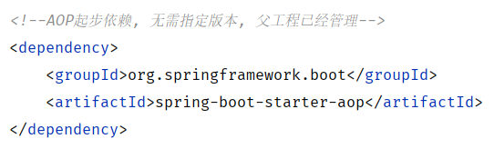
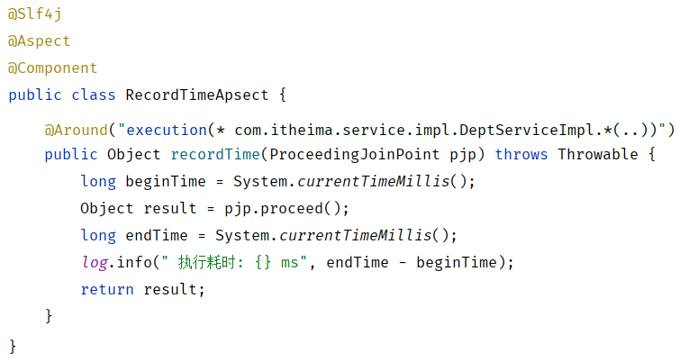
SpringAOP程序的开发步骤 ?
引入AOP的依赖
编写AOP的程序(公共的逻辑代码)
SpringAOP的应用场景 ?
记录系统的操作日志
事务管理
权限控制
...

Slide 9
AOP基础
01
AOP快速入门
AOP核心概念

Slide 10
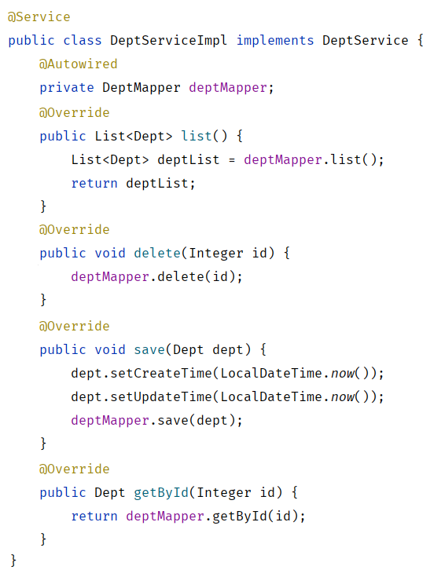
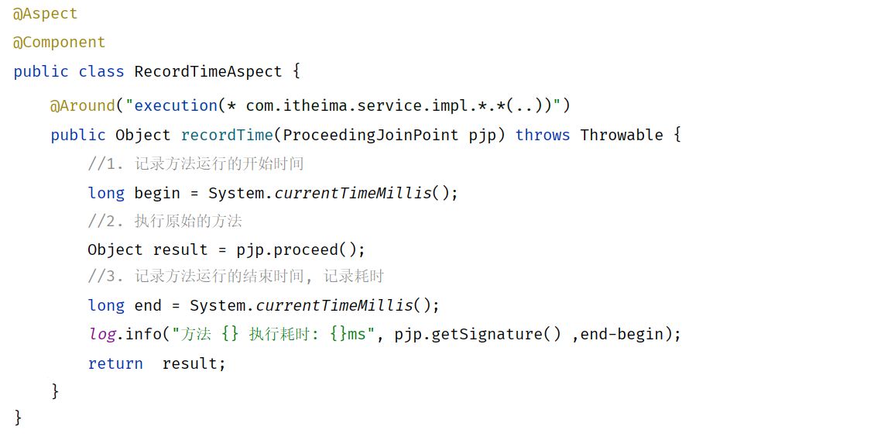
AOP核心概念
连接点：JoinPoint，可以被AOP控制的方法（暗含方法执行时的相关信息）
通知：Advice，指那些重复的逻辑，也就是共性功能（最终体现为一个方法）
切入点：PointCut，匹配连接点的条件，通知仅会在切入点方法执行时被应用
切面：Aspect，描述通知与切入点的对应关系（通知+切入点）
目标对象：Target，通知所应用的对象
目标对象
切入点
切 面类
切入点表达式
连接点
通知
切 面

Slide 11

AOP执行流程
动态代理
@Aspect
public class RecordTimeAspect { @Around("execution(* com.itheima.service.impl.*.*(..))") public Object recordTime(ProceedingJoinPoint joinPoint) throws Throwable { long begin = System.currentTimeMillis(); Object result = joinPoint.proceed(); //调用原始操作 long end = System.currentTimeMillis(); log.info("执行耗时 : {} ms", (end-begin)); return result; }
public class DeptServiceImpl implements DeptService { @Autowired private DeptMapper deptMapper; @Override public List<Dept> list() { List<Dept> deptList = deptMapper.list(); return deptList; }
目标对象
public class DeptServiceProxy implements DeptService { @Override public List<Dept> list() {
long begin = System.currentTimeMillis(); List<Dept> deptList = 目标对象.list()；//伪代码 long end = System.currentTimeMillis(); log.info("执行耗时 : {} ms", (end-begin)); return deptList; }
代理对象
public class DeptController { @Autowired private DeptService deptService;
@GetMapping public Result list(){ List<Dept> deptList = deptService.list(); return Result.success(deptList); }

Slide 12
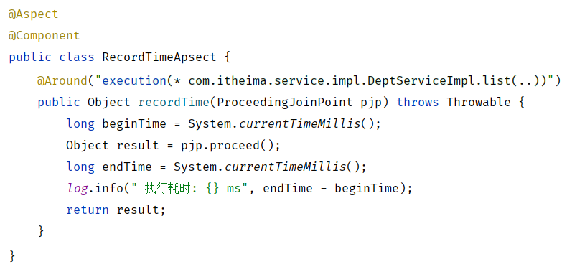
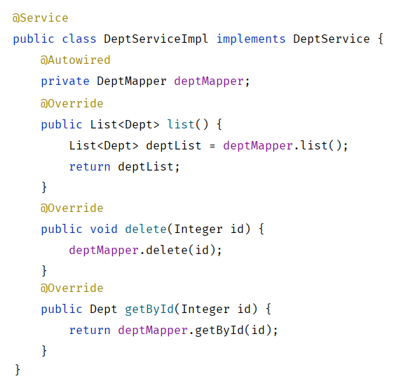
AOP核心概念
连接点（JoinPoint）
切入点（PointCut）
通知（Advice）
切面（Aspect）
目标对象（Target）

Slide 13
AOP基础
AOP进阶
AOP案例

Slide 14
AOP进阶
02
通知类型
通知顺序
切入点表达式
连接点

Slide 15
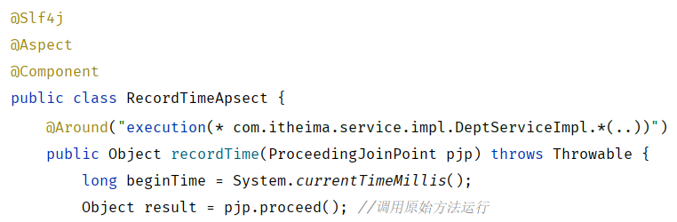
通知类型
根据通知方法执行时机的不同，将通知类型分为以下常见的五类：
@Around：环绕通知，此注解标注的通知方法在目标方法前、后都被执行
@Before：前置通知，此注解标注的通知方法在目标方法前被执行
@After ：后置通知，此注解标注的通知方法在目标方法后被执行，无论是否有异常都会执行
@AfterReturning： 返回后通知，此注解标注的通知方法在目标方法后被执行，有异常不会执行
@AfterThrowing ： 异常后通知，此注解标注的通知方法发生异常后执行
@Around环绕通知需要自己调用 ProceedingJoinPoint.proceed() 来让原始方法执行，其他通知不需要考虑目标方法执行
注意1：
@Around环绕通知方法的返回值，必须指定为Object，来接收原始方法的返回值。
注意2：

Slide 16
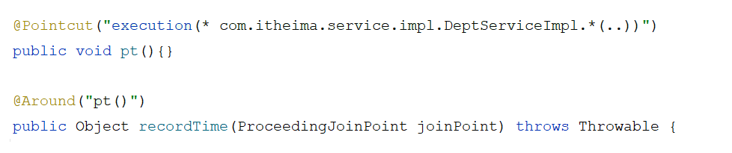
@PointCut
该注解的作用是将公共的切点表达式抽取出来，需要用到时引用该切点表达式即可。
private：仅能在当前切面类中引用该表达式
public：在其他外部的切面类中也可以引用该表达式

Slide 17
常见的通知类型有哪些？分别在什么时候执行
@Before（前置通知）
@After（后置通知）
@Around（环绕通知，重点）
@AfterReturning（返回后通知）
@AfterThrowing（异常后通知）
@PointCut注解的作用是什么?
抽取公共的切点表达式，提高复用性

Slide 18
AOP进阶
02
通知类型
通知顺序
切入点表达式
连接点

Slide 19
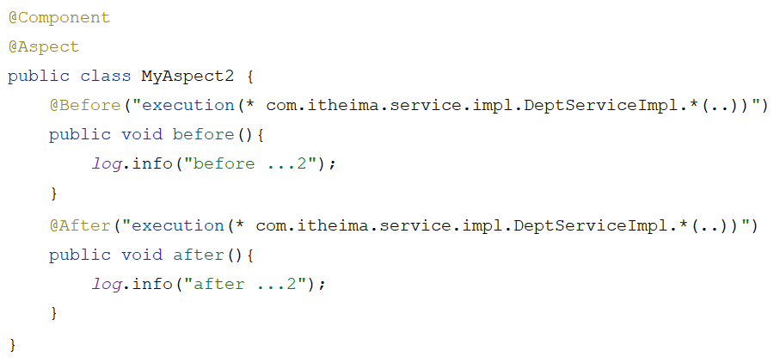
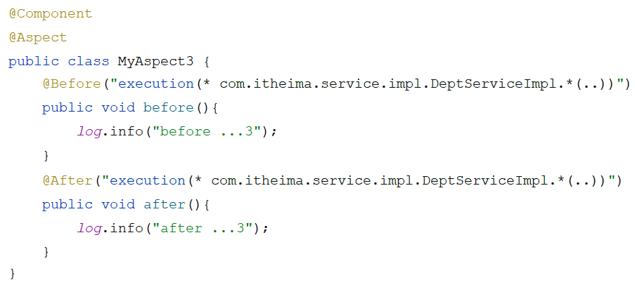
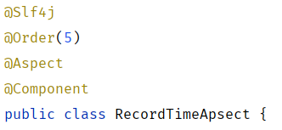
通知顺序
当有多个切面的切入点都匹配到了目标方法，目标方法运行时，多个通知方法都会被执行。
执行顺序：
不同切面类中，默认按照切面类的类名字母排序：
目标方法前的通知方法：字母排名靠前的先执行
目标方法后的通知方法：字母排名靠前的后执行
用 @Order(数字) 加在切面类上来控制顺序
目标方法前的通知方法：数字小的先执行
目标方法后的通知方法：数字小的后执行

Slide 20
AOP进阶
02
通知类型
通知顺序
切入点表达式
连接点

Slide 21
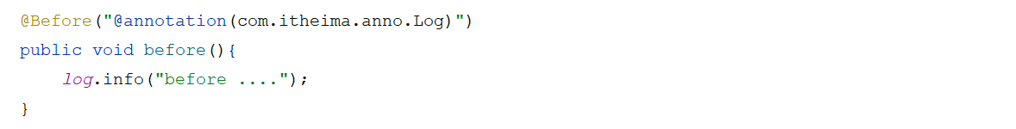
切入点表达式
介绍：描述切入点方法的一种表达式。
作用：用来决定项目中的哪些方法需要加入通知
常见形式：
execution(……)：根据方法的签名来匹配
@annotation(……) ：根据注解匹配

Slide 22
切入点表达式-execution
execution 主要根据方法的返回值、包名、类名、方法名、方法参数等信息来匹配，语法为：
execution(访问修饰符? 返回值 包名.类名.?方法名(方法参数) throws 异常?)
其中带 ? 的表示可以省略的部分
访问修饰符：可省略（比如: public、protected）
包名.类名： 可省略
throws 异常：可省略（注意是方法上声明抛出的异常，不是实际抛出的异常）
可以使用通配符描述切入点
* ：单个独立的任意符号，可以通配任意返回值、包名、类名、方法名、任意类型的一个参数，也可以通配包、类、方法名的一部分
.. ：多个连续的任意符号，可以通配任意层级的包，或任意类型、任意个数的参数
execution(* com.*.service.*.update*(*))
execution(* com.itheima..DeptService.*(..))
根据业务需要，可以使用 且（&&）、或（||）、非（!） 来组合比较复杂的切入点表达式。
注意1：

Slide 23
execution切入点表达式的完整语法 ?
execution(访问修饰符? 返回值 包名.类名.?方法名(方法参数) throws 异常?)
通配符有哪些 ?
* ：单个独立的任意符号
.. ：多个连续的任意符号
书写建议
所有业务方法名在命名时尽量规范，方便切入点表达式快速匹配。如：findXxx，updateXxx。
描述切入点方法通常基于接口描述，而不是直接描述实现类，增强拓展性。
在满足业务需要的前提下，尽量缩小切入点的匹配范围。如：包名尽量不使用..，使用*匹配单个包。

Slide 24
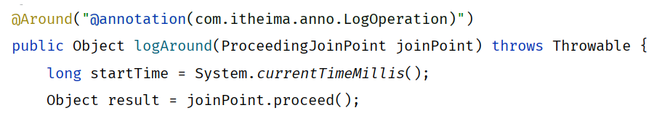
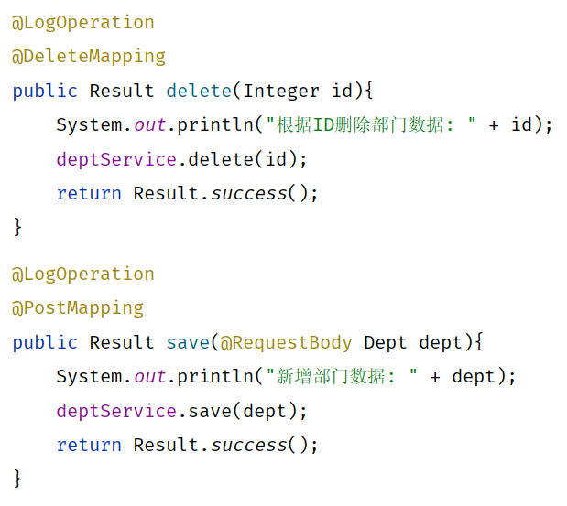
切入点表达式-@annotation
@annotation 切入点表达式，用于匹配标识有特定注解的方法。

Slide 25
@annotation切入点表达式的写法 ？
@annotation(注解全类名)
execution切入点表达式与@annotation切入点表达式的应用场景 ？
如果execution切入点表达式方便描述指定的方法，就使用execution表达式
否则，就使用@annotation切入点表达式

Slide 26
AOP进阶
02
通知类型
通知顺序
切入点表达式
连接点

Slide 27
连接点
在Spring中用JoinPoint抽象了连接点，用它可以获得方法执行时的相关信息，如目标类名、方法名、方法参数等。
对于 @Around 通知，获取连接点信息只能使用 ProceedingJoinPoint
对于其它四种通知，获取连接点信息只能使用 JoinPoint ，它是 ProceedingJoinPoint 的父类型
@Around("execution(* com.itheima.service.DeptService.*(..))") public Object around(ProceedingJoinPoint joinPoint) throws Throwable {
String className = joinPoint.getTarget().getClass().getName(); //获取目标类名 Signature signature = joinPoint.getSignature(); //获取目标方法签名 String methodName = joinPoint.getSignature().getName(); //获取目标方法名 Object[] args = joinPoint.getArgs(); //获取目标方法运行参数 Object res = joinPoint.proceed(); //执行原始方法,获取返回值（环绕通知）
return res;
}
@Around环绕通知
@Before("execution(* com.itheima.service.DeptService.*(..))") public void before(JoinPoint joinPoint) {
String className = joinPoint.getTarget().getClass().getName(); //获取目标类名 Signature signature = joinPoint.getSignature(); //获取目标方法签名 String methodName = joinPoint.getSignature().getName(); //获取目标方法名 Object[] args = joinPoint.getArgs(); //获取目标方法运行参数
}
其它通知

Slide 28
AOP基础
AOP进阶
AOP案例

Slide 29
AOP案例
03

Slide 30
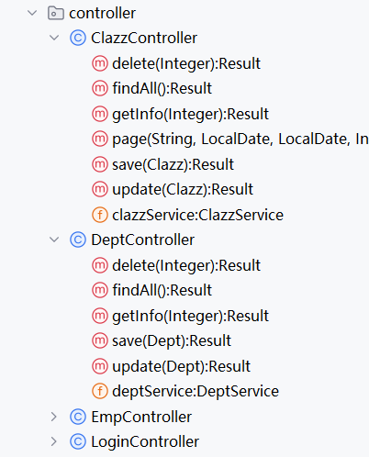
将案例中增、删、改相关接口的操作日志记录到数据库表中
日志信息包含：操作人、操作时间、执行方法的全类名、执行方法名、方法运行时参数、返回值、方法执行时长
采用哪种通知类型 ？
切入点表达式该怎么写 ？
@Around环绕通知
由于增、删、改 方法名我们定义的比较规范，分别为save、delete、update
@Around("execution(* com.itheima.controller.*.save(..)) ||" + "execution(* com.itheima.controller.*.delete(..)) ||" + "execution(* com.itheima.controller.*.update(..))")
@Around("@annotation(com.itheima.anno.Log)")
请帮我基于Spring AOP实现记录系统所有增、删、改功能接口的操作日志。具体信息如下：...
Prompt：
Notes:
请帮我基于Spring AOP实现记录系统所有增、删、改功能接口的操作日志。具体信息如下：
1. 日志信息包含：操作人、操作时间、执行方法的全类名、执行方法名、方法运行时参数、返回值、方法执行时长
2. 功能接口所在包为 com.itheima.controller
3. 日志表为 operate_log 表，对应的实体类为 OperateLog。 具体表结构如下：
create table operate_log(
id int unsigned primary key auto_increment comment 'ID',
operate_emp_id int unsigned comment '操作人ID',
operate_time datetime comment '操作时间',
class_name varchar(100) comment '操作的类名',
method_name varchar(100) comment '操作的方法名',
method_params varchar(1000) comment '方法参数',
return_value varchar(2000) comment '返回值',
cost_time bigint comment '方法执行耗时, 单位:ms'
) comment '操作日志表';
4. 并且已经提供了OperateLogMapper接口来操作 operate_log, 并在其中已经定义好了 insert 方法用来保存日志数据.

Slide 31
获取当前登录员工
员工登录成功后，哪里存储的有当前登录员工的信息？
如何从jwt令牌中获取到当前登录的员工信息？
TokenFilter中已经解析了令牌的信息，如何将其传递给AOP程序、Controller、Service呢?
给客户端浏览器下发的jwt令牌中
获取请求头中传递的jwt令牌，并解析
ThreadLocal
我在令牌校验过滤器TokenFilter中获取了jwt令牌，并对其进行解析获取当了当前登录员工的ID，如何将这个ID传递给AOP程序、Controller、Service中呢？
Prompt：

Slide 32
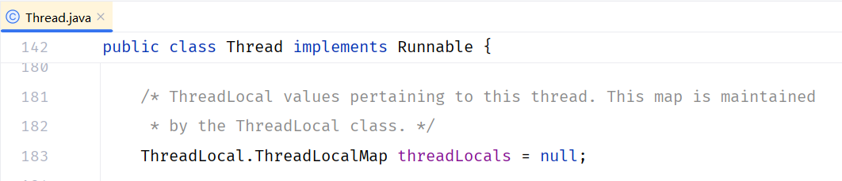
ThreadLocal
ThreadLocal并不是一个Thread，而是Thread的局部变量。
ThreadLocal为每个线程提供一份单独的存储空间，具有线程隔离的效果，不同的线程之间不会相互干扰。
Thread-1
Thread-2
Thread-3
Thread-4
线程本地变量
ThreadLocalMap
线程本地变量
ThreadLocalMap
线程本地变量
ThreadLocalMap
线程本地变量
ThreadLocalMap
ThreadLocal常用方法：
public void set(T value) 设置当前线程的线程局部变量的值
public T get() 返回当前线程所对应的线程局部变量的值
public void remove() 移除当前线程的线程局部变量

Slide 33

获取当前登录员工
线程本地变量
ThreadLocalMap
TokenFilter
OperateLogAspect
Controller
Service
Mapper
具体操作步骤：
定义ThreadLocal操作的工具类，用于操作当前登录员工ID。
在TokenFilter中，解析完当前登录员工ID，将其存入ThreadLocal（用完之后需将其删除）。
在AOP程序中，从ThreadLocal中获取当前登录员工的ID。

Slide 34
什么是ThreadLocal
ThreadLocal其实是线程的局部变量，为每个线程提供单独一份存储空间，具有线程隔离的效果，不同的线程之间不会相互干扰
2. ThreadLocal的应用场景
在同一个线程/同一个请求中，进行数据共享。

